Slide 1
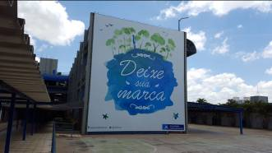

Gastroenterocolite Aguda, Desidratação,
Terapia de Reidratação Oral e Hidratação Venosa
Universidade Católica de Brasília
Internato de Pediatria-6ª Série
Apresentação: Cynthia Lorena de M. e Araujo
Coordenação: Profª Dra Carmen Lívia Martins
www.paulomargotto.com.br Brasília, 18/5/2016

Slide 2
Caso Clínico

Slide 3
História Clínica
Identificação:
  A.H.F., 2 anos e 7 meses, sexo feminino, natural de Brasília/DF, procedente do Jardim ABC/GO, onde também reside, DN=10/08/2008.
Queixa Principal:
  “Diarréia” há 05 dias.
SANTOS, Klésia dos Reis; SUGAI, Luciana; MARGOTTO, Paulo Roberto. Diarréia Aguda Infecciosa. 2011. Disponível em: <www.paulomargotto.com.br>

Slide 4
História Clínica
H.D.A.:
  Mãe refere que a criança iniciou quadro diarreico aquoso com rajas de sangue há 05 dias, de forma súbita e acompanhado de febre alta (38,5°-40°).
  Relata que as fezes são de coloração amarelo-esverdeada, que inicialmente continham rajas de sangue no primeiro dia e que após tornaram-se predominantemente sanguinolentas, com sangue vermelho rutilante, em pequena quantidade, porém com alta frequência durante todo período (cerca de 20 episódios/dia).
  A febre associada ao quadro é alta (38,5°-40°) e apenas controlada com medicamentos. Simultaneamente apresenta dor abdominal constante e difusa, de forte intensidade que a impede de deambular, fica restrita ao leito e chora o tempo todo. Apresenta hiporexia que evoluiu para uma anorexia há 1 dia.
SANTOS, Klésia dos Reis; SUGAI, Luciana; MARGOTTO, Paulo Roberto. Diarréia Aguda Infecciosa. 2011. Disponível em: <www.paulomargotto.com.br>

Slide 5
História Clínica
Revisão de Sistemas:
  Nega vômitos.
  Refere urina concentrada e em pequena quantidade.
Antecedentes Pessoais:
  Nascida de parto normal com IG: 39s + 5 d, sem intercorrências, APGAR 9/10, PN:3210g. Bom DNPM.
  Refere dilatação renal à direita, em acompanhamento ambulatorial no HBDF (não trouxe relatório).
  Refere rinite, em acompanhamento com Alergia no HRAS, sem uso de medicações no momento;
  Alergia ao leite de vaca, em uso de leite de soja.
Vacinação atualizada.
Nega internações prévias, cirurgias, transfusões sanguíneas e/ou alergias a medicamentos.
SANTOS, Klésia dos Reis; SUGAI, Luciana; MARGOTTO, Paulo Roberto. Diarréia Aguda Infecciosa. 2011. Disponível em: <www.paulomargotto.com.br>

Slide 6
História Clínica
Hábitos de vida e condições sócio-econômicas:
  Alimentação variada com frutas, verduras e carnes, normalmente com boa aceitação.
  Amamentação SME até 6 meses. Alimentação mista até 2 anos.
  Mora em casa de alvenaria,com os pais e os irmãos. Saneamento básico completo. Possui um cachorro como animal de estimação.
Antecedentes Familiares:
  Mãe, 40 anos, saudável;
  Pai, 42 anos, tabagista;
  Irmãos: todos saudáveis.
SANTOS, Klésia dos Reis; SUGAI, Luciana; MARGOTTO, Paulo Roberto. Diarréia Aguda Infecciosa. 2011. Disponível em: <www.paulomargotto.com.br>

Slide 7
Exame Físico
Ectoscopia:
  criança em REG, chorando, restrita ao leito, hipocorada(+/4+), febril ao toque (Tax:37.5°), hidratada, eupneica, acianótica.
Aparelho Respiratório:
  MVF +, sem ruídos adventícios.
Aparelho Cardiovascular:
  RCR em 2T, BNF, sem sopros.
Abdominal:
  Flácido, moderadamente doloroso à palpação, RHA+, sem VMG, ausência de sinais de irritação peritoneal, com defesa voluntária.
Extremidades:
  Normoperfundidas, sem edemas
SANTOS, Klésia dos Reis; SUGAI, Luciana; MARGOTTO, Paulo Roberto. Diarréia Aguda Infecciosa. 2011. Disponível em: <www.paulomargotto.com.br>

Slide 8
Hipóteses Diagnósticas
Diarreia Aguda Invasiva
Intussuscepção Intestinal
SANTOS, Klésia dos Reis; SUGAI, Luciana; MARGOTTO, Paulo Roberto. Diarréia Aguda Infecciosa. 2011. Disponível em: <www.paulomargotto.com.br>

Slide 9
Exames Laboratoriais
Hemograma
  Htc: 36,3%; HGB: 12,4;
  Plt: 27.000
  Leucócitos: 14,4
    Neut.:52%
    Bast.:4%
    Seg:48%
    Mono.:18%
    Linf:30%
SANTOS, Klésia dos Reis; SUGAI, Luciana; MARGOTTO, Paulo Roberto. Diarréia Aguda Infecciosa. 2011. Disponível em: <www.paulomargotto.com.br>

Slide 10
Exames Laboratoriais
Eletrólitos:
  Sódio: 136 mEq/L; Potássio: 4,3 mEq/L;
  Cloretos:102 mEq/L; Cálcio: 8,3 mg/dL;
  Magnésio:2,2 mg/dL;
TGO: 35 U/L; TGP:10 U/L.
SANTOS, Klésia dos Reis; SUGAI, Luciana; MARGOTTO, Paulo Roberto. Diarréia Aguda Infecciosa. 2011. Disponível em: <www.paulomargotto.com.br>
Notes:
Calcio: 8,5-11

Slide 11
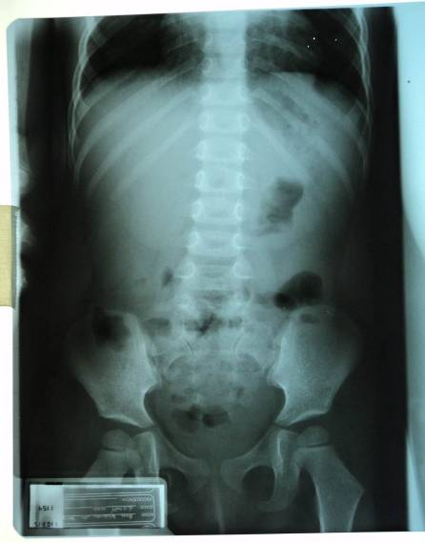
Radiografia
SANTOS, Klésia dos Reis; SUGAI, Luciana; MARGOTTO, Paulo Roberto. Diarréia Aguda Infecciosa. 2011. Disponível em: <www.paulomargotto.com.br>

Slide 12
Gastroenterocolite Aguda

Slide 13
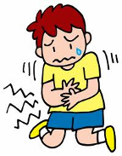
Conceitos Iniciais
A manifestação clínica da GECA é a Diarreia Aguda
Definição de Diarreia:
  Perda excessiva de água e eletrólitos através das fezes.
    Aumento do volume e frequência
    Diminuição na consistência
    Alteração do padrão habitual
  Em termos práticos:
    Ocorrência de 3 ou mais evacuações amolecidas dentro de 24 horas
    Volume fecal maior que 10 ml/kg/dia (10g/kg/dia) ou 200g/dia
Notes:
Crianças alimentadas exclusivamente em seio materno:
Considerar a observação materna da mudança do padrão habitual (aumento da frequência com diminuição da consistência)

Slide 14
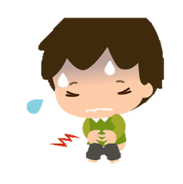
Conceitos Iniciais
Diarreia Aguda
  Duração de até 14 dias
  Geralmente de origem infecciosa devido a água ou alimento infectado
    É autolimitada
  Complicações
    Maior causa de morte em crianças menores de 5 anos, devido à Desidratação (complicação aguda)
    Desnutrição (complicação a longo prazo)
Notes:
Diarreia Persistente:
Duração entre 14 e 30 dias
Processo pós-infeccioso
Diarreia Crônica:
Duração superior a 30 dias
Sd. Desabsortiva
Disenteria
Eliminação de fezes sanguinolentas e com muco, em pequeno volume, associada a tenesmo e urgência para defecar
Traduz clinicamente uma Colite (inflamação do cólon)

Slide 15

Epidemiologia
A Diarreia Aguda é uma das principais causas de mortalidade nos países em desenvolvimento
  Crianças menores de 6 meses
  A diarreia mata por desisratação
  Causa morbidade por desnutrição.
Estima-se que no Brasil, nas áreas mais carentes, já no 1º ano de vida as crianças sofram de até 8 episódios de diarreia aguda
No mundo, é a segunda causa mais prevalente de morte entre crianças abaixo de 5 anos
  Quase 1 em 5 mortes de crianças é devido à diarreia (1.5 milhão/ano)
Notes:
Por ser uma doença autolimitada e de tratamento relativamente simples a correta identificação, aporte hídrico necessário e manutenção da dieta são medidas que evitam a morte e a desnutrição.

Slide 16
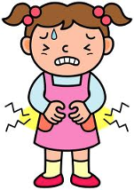
Mecanismos Etiopatogênicos
Osmótica
  Retenção de líquidos dentro do lúmen intestinal devido à presença de solutos osmoticamente ativos não absorvidos
    Magnésio, Fosfato, Lactulose, Carboidratos
  Maior parte das vezes é secundária a um processo infeccioso que lesa o enterócito
  Exemplo: Rotavirus
Notes:
Retenção de líquidos dentro do lúmen intestinal devido à presença de solutos osmoticamente ativos não absorvidos → carreiam a água para dentro da alça intestinal

Slide 17
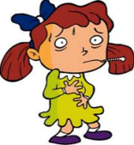
Mecanismos Etiopatogênicos
Secretora
  Liberação de enterotoxina aumenta a secreção ativa intestinal de água e eletrólitos
    Ânions cloreto e bicarbonato
  Maior volume fecal e a desidratação ocorre rapidamente
  Exemplo: E.coli Enterotoxigênica, Yersinia, C. difficile

Slide 18

Mecanismos Etiopatogênicos
Invasiva
  A lesão da célula epitelial do intestino impede a absorção de nutrientes.
  Invasão da Mucosa >> Bradicina + Histamina >> Secreção de eletrólitos para o lúmen intestinal
  Invasão da submucosa = Presença de muco, pus e sangue nas fezes
    Agentes: Salmonella, Shigella
  Disseminação Hematogênica = Sintomas Sistêmicos
    Agentes: E.coli Enteroinvasora, Salmonella
Notes:
Disseminação Hematogênica = Sintomas Sistêmicos (invasão da lamina própria)

Slide 19
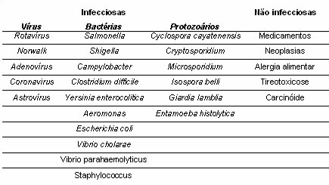
Etiologia
Barbuti, R.C. Diarréias agudas: aspectos clínicos, etiológicos e terapêuticos. Rev Bras de Med Ped Mod.

Slide 20
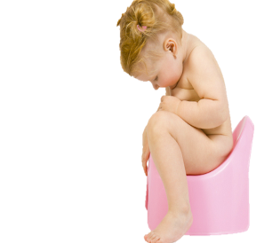
Etiologia Viral - Rotavírus
Fisiopatologia
  Mecanismo Osmótico
    O rotavírus tem um tropismo pelos enterócitos do topo das vilosidades intestinais
      Não ocorre a digestão de disacaridases (lactose).
    Como a criança não para de se alimentar (amamentar) ocorre o mecanismo osmótico: aumento de H₂O e eletrólitos no lúmem.
  Mecanismo Secretor
    Presença de NSP4 que é uma enterotoxina que estimula a secreção de eletrólitos para o lúmem intestinal.
Notes:
Mas a criança não pode ficar em dieta zero, pois a doença é autolimitada porque com a amamentação ocorre o estímulo trófico e o enterócito se regenera.

Slide 21

Etiologia Viral - Rotavírus
Epidemiologia
  É a principal causa de diarreia grave em > 2 anos.
  Feixa etária: 6-24 meses
  Duração: 2-8 dias
Clínica
  Vômitos e Febre seguidos de diarreia líquida e volumosa
Tratamento
  Prevenção e tratamento da desidratação
  Manutenção do estado nutricional

Slide 22

Etiologia Bacteriana - E. coli
Enterotoxigênica (ECET)
  Mecanismo Secretor (produção de enterotoxinas)
  Epidemiologia
    É a principal causa de diarreia bacteriana no Brasil
      Junto com o rotavírus constituem 25% das causas de diarreia
    Acomete todas as idades (diarreia do viajante)
    Transmissão por agua e alimentos contaminados
    Duração: 3-5 dias
  Clínica:
    Evacuação abundante, aquosa e explosiva (sem muco ou leucócitos)
    Dor abdominal + náuseas.
    Sem febre

Slide 23

Etiologia Bacteriana - E. coli
Enteropatogênica (ECEP)
  Mecanismo Osmótico e Secretor
  Fator de risco: ausência de amamentação materna
  Clínica
    Vômitos, mal-estar e febre. Eventualmente muco nas fezes
Êntero-Hemorrágica (EHEC)
  Mecanismo Secretor
    Produção de Toxinas Shiga like → associação com SHU (anemia hemolítica + trombocitopenia + IRA)
  Fator de Risco: Ingesta de carne bovina mal cozida e leite não pasteurizado
  Clinica:
    Cólica, vômitos e fezes sanguinolentas (pode simular abdome agudo)

Slide 24
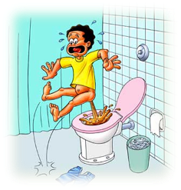
Etiologia Bacteriana - Vibrião Colérico
Transmissão: fecal-oral
Clinica: assintomáticos → casos graves
  Inicio súbito
  Diarreia aquosa (Fezes de aspecto de água de arroz)
    Fezes amarelo-esverdeadas
    Odor peculiar de ‘peixe’
    Sem muco ou sangue.
Grande perda de agua e eletrólitos → pode levar a morte em poucas horas!
  Perda excessiva de sódio, logo perda de muita água (de 500 ml a 1l de água por hora)

Slide 25
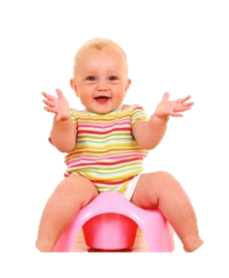
Etiologia Bacteriana - Salmonella
Transmissão: Produtos de animais contaminados (carne, leite, ovos e aves)
Duração: 2-7 dias
Clinica:
  Febre + cólica + diarreia liquida
  Pode ter sangue ou muco
  Casos severos: febre elevada, cefaleia, confusão mental, meningismo e convulsões.
Bacteremia: meningite, osteomielite e sepse.

Slide 26
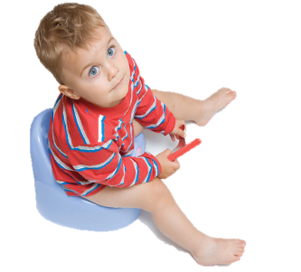
Etiologia Bacteriana – Shigella
Transmissão: fecal-oral e interpessoal
Epidemiologia:
  Principal causa de Disenteria em nosso meio
  Faixa etária: 1-4 anos
  Duração: 1-2 semanas
Clinica:
  Diarreia aquosa → Disenteria + Tenesmo + Cólicas.
  São comuns: manifestações neurológicas (40%) e SHU

Slide 27

Etiologia Bacteriana – Campylobacter jejuni
Transmissão: fecal-oral e interpessoal
Crianças menores de 2 anos
Clínica semelhante à disenteria por Shigella
Associado à Sd. de Guillain-Barré

Slide 28
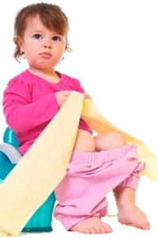
Etiologia Bacteriana - Yersinia Enterocilitica
Transmissão: fecal-oral
Clínica
  Diarreia + Febre + Dor abdominal
  Em crianças maiores pode mimetizar um quadro de apendicite
    Causa adenite mesentérica importante

Slide 29
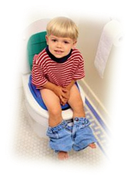
Etiologia Bacteriana - Clostridium difficile
Transmissão: pessoa a pessoa
Causa de infecção nosocomial
Clinica:
  Diarreia leve → Colite Pseudomembranosa
    Tenesmo + Distensão Abdominal + Dor + Febre + Desidratação
    Pode evoluir para Megacólon Tóxico e Óbito
    ATBs mais Comuns: cefalosporinas, ampicilina, cindamicina, metotrexate.
      Não é dose dependente
    Tratamento: metronidazol ou vancomicina oral por 7-10 dias

Slide 30
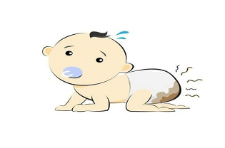
Etiologia por Parasita – Giardia lamblia
Resistem a cloração da agua
Faixa etária: 1-5 anos
Clinica:
  Flatulência + cólica
  Má absorção: perda de peso e fezes gordurosas.
Tratamento
  Nitazoxanida (> 1ano) por 3 dias
  Metronidazol por 5-7 dias

Slide 31
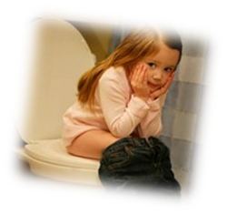
Etiologia por Parasita – Entamoeba histolytica
Transmissão: fecal-oral
Incidência aumenta com a idade
Clinica:
  90% são assintomáticos
  Se invadir mucosa → diarreia persistente, disenteria fulminante, abscesso hepático, peritonite e perfuração intestinal.
Tratamento:
  Secnidazol 30 mg/kg/dia, VO, dose única (MS)

Slide 32
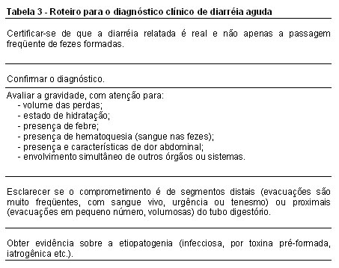
Diagnóstico
Barbuti, R.C. Diarréias agudas: aspectos clínicos, etiológicos e terapêuticos. Rev Bras de Med Ped Mod.
Notes:
Coproscopia direta, coprocultura e EPF – pouco valor na diarréia aguda.
HC, hemocultura, ionograma e gasometria – úteis nos casos mais graves, com maior repercussão sobre o estado geral, suspeita de infecção sistêmica e pesquisa de DHE e ácido-básicos. Devem ser feitos após a fase de reparação rápida.

Slide 33
Tratamento Específico
Shigelose
  Se tiver disenteria com comprometimento do estado geral (MS)
    Ciprofloxacina 500mg VO ou 400mg EV (12/12h)
    Ceftriaxona 2g/dia EV 1x/dia
Salmonela
  Crianças com fator de risco para doença sistêmica)
    Ceftriaxona 2g/dia EV 1x/dia
    Ampicilina
Cólera
  Eritro/Azitromicina
  Ciprofloxacina
Notes:
Tratamentos Contra-indicados
Refrigerantes
Antiemeticos (metoclopramida, bromoprida)
Não há nada que prove que há benefício
Efeitos colaterais graves: sonolência, reação extra-piramidal, hipertermia maligna.
O único que pode prescrever é a ondansetrona 1 dose no início da TRO
Inibidores de peristalse, por exemplo, Loperamida (na disenteria causa alto risco de Complicação)
Adsorventes

Slide 34
Tratamento
Objetivo:
  Melhora dos sintomas
  Diminuição do tempo da doença
  Prevenção de complicações
  Eliminação dos agentes.
Reservado a alguns casos:
  Imunocomprometido
  > 7 evacuações no dia
  Diarréia com sangue ou muco
  Diarréia por Shigella, E.coli enterotoxigênica, V cholerae, Ameba e giárdia e. Salmonelose em 50 anos ou se portador

Slide 35
Desidratação, Terapia de Reidratação e Hidratação Venosa

Slide 36
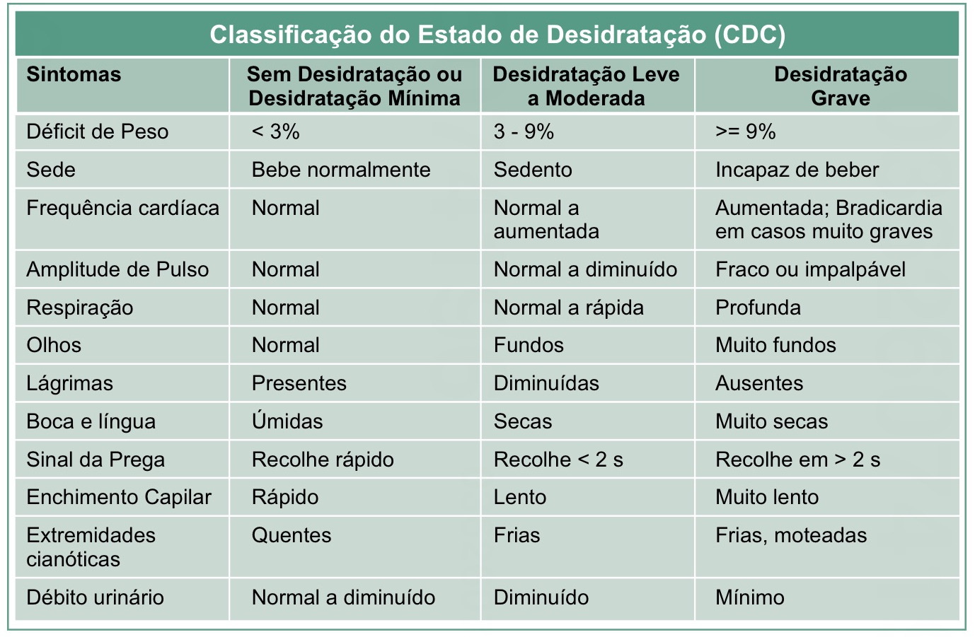
Avaliação da Desidratação

Slide 37
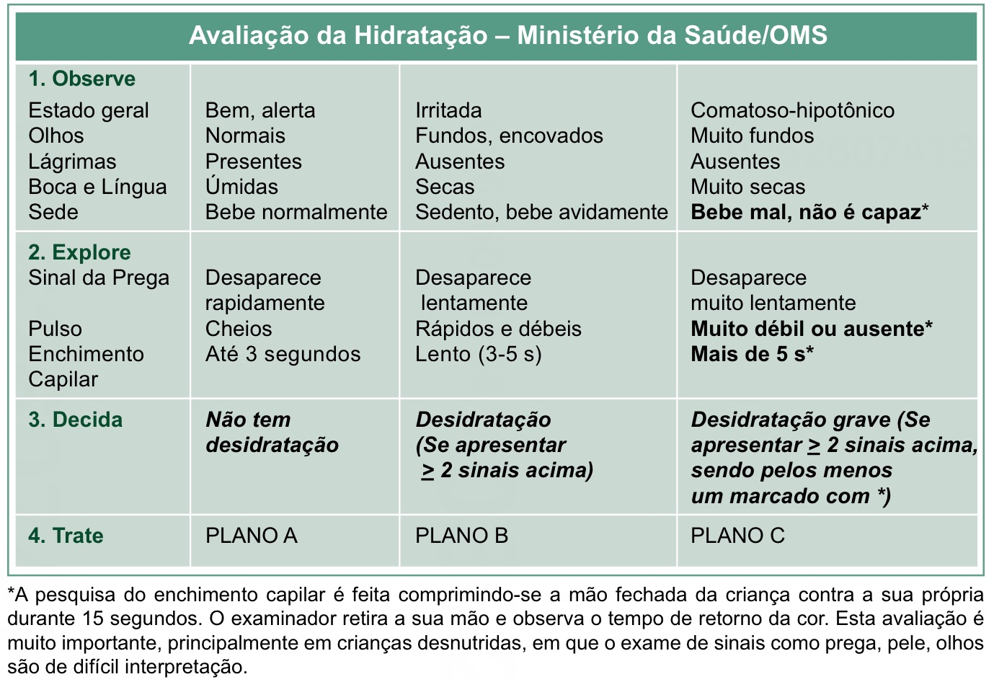
Avaliação da Desidratação

Slide 38
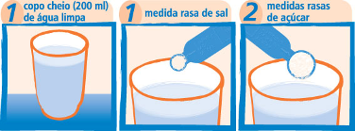
Soluções Glicossalinas por Via Oral
Soro Caseiro
  Recomendado pelo MS
    Concentração de 40-50 mEq/L de sódio .
  Preparo
    Um copo cheio de água limpa,
    1 pitada de sal (1 medida rasa de sal)
    8 pitadas de açúcar (um punhado ou 2 medidas rasas).
  Não é capaz de tratar desidratação. Útil para manter o paciente hidratado.
Soro de Reidratação Oral – SRO
  Nova Concentração: 245 mOsm/L (osmolaridade reduzida)
    Menor concentração de sódio e de glicose
  Objetivo
    Menor taxa de perda fecal
    Menos vômitos
    Menor duração da diarreia
    Menor necessidade de hidratação venosa

Slide 39
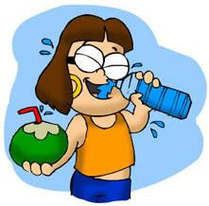
Plano A
Utilizado se o paciente não apresenta Desidratação
Aumentar a ingestão hídrica:
  Utilizando
    Soro Caseiro
    Chás
    Sopas
    Sucos
  Volume após cada evacuação diarreica:
    < 2 anos (OMS; MS: 1 ano): 50-100 ml
    > 2 anos (OMS; MS: 1 ano): 100-200 ml

Slide 40

Plano A
Manter dieta habitual, em especial o leite materno.
  Corrigir erros dietéticos
Orientar sinais de desidratação
  Olhos fundos, boca seca, pouca urina, muita sede
  Retornar ao serviço de saúde e iniciar a administração de SRO caso a diarreia piore ou se a criança apresentar os sinais acima
Suplementação de Zinco
  1x/dia durante 10-14 dias
  Até 6 meses de idade: 10 mg/dia
  Maiores de 6 meses de idade: 20 mg/dia

Slide 41
Plano B
Utilizado em caso de Desidratação que não seja Grave
  TRO na Unidade de Saúde
Orientação inicial:
  Soro de Reidratação Oral (SRO)
    MS: 50-100 ml/kg em 4-6h (com 75 mEq do sódio por litro)
    A quantidade aproximada em ml de SRO nas próximas 4h é de 75 x peso
  Forma de Administração: em pequenas alíquotas
    Em quantidade pequena com grande frequência

Slide 42
Plano B
Dieta
  Lactentes continuam com o leite materno, junto com o SRO
    Pacientes com outro tipo de alimentação deverão receber somente o SRO enquanto mantêm sinais de desidratação
Reavaliação Frequente
  Sinais clínicos
  Anotar Peso e Diurese

Slide 43
Plano B
Gastróclise
  Sonda nasogástrica com SRO – 20 a 30 mL/kg/h
  Indicações
    Perda de peso após as primeiras 2 horas de tratamento adequado com SRO
    Vômitos persistentes em TRO (4 ou mais espisódios/hora)
    Distensão abdominal acentuada com peristalse
      Sem peristalse = íleo paralítico, então deve-se fazer hidratação venosa
    Dificuldade de ingestão da SRO

Slide 44
Plano B
Criança HIDRATADA: desaparecimento dos sinais de desidratação
  Alta com plano A (SRO)
    Administrar SRO após cada evacuação nas próximas 48h

Slide 45
Plano C
Utilizado na desidratação Grave com ou sem choque
Hidratação Venosa - Fase de Expansão (rápida)
  Neonatos ou Crianças Cardiopatas
    SF 0,9%, 10 ml/kg em 30 minutos
  Menores de 5 anos
    SF 0,9%, 20 ml/kg EV em 30 minutos
  Maiores de 5 anos
    SF 0,9% 30 ml/kg EV em 30 minutos
    Ringer Lactato: 70 ml/kg EV em 90 minutos
Suspender quando:
  Ocorrer 2 micções claras e abundantes
  Melhora clínica e desaparecimento dos sinais de desidratação.
Notes:
Indicação
Desidratação Grave com ou sem choque
Sinais de Choque: Palidez acentuada; Pulsos periféricos filiformes ou ausentes; Hipotensão; Depressão do sensório.
Após o uso de sonda nasogástrica a criança:
Perde peso após as primeiras duas horas de hidratação
Apresenta vômitos persistentes (≥ 4 episódios/hora)
Íleo paralítico
Alterção do estado de consciência (comatosa, convulsão)

Slide 46
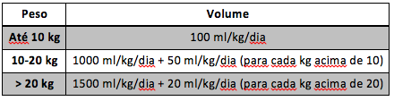
Plano C
Hidratação Venosa - Fase de Manutenção
  SG 5% + SF 0,9% na proporção de 4:1
Hidratação Venosa - Fase de Reposição
  SG 5% + SF 0.9% na proporção 1:1 (Volume: 50 ml/kg/dia)
KCl 10%: 2 ml para cada 100 ml da solução de manutenção
TRO tão logo seja possível: 5 ml/kg/h
  Reavaliação final após 3-6h
Notes:
→ Para cada 100 ml de líquido:
Soro glicosado 5% - 80 ml
Soro fisiológico 0,9% - 20 ml
Acrescenta-se KCl a 10% (2ml) ou KCL a 19,1% (1ml).
Já conta:
3 mEq/kcal/dia de Na
2,5 mEq/kcal/dia de K
Para lembrar:
NaCl20% contém 3,4 mEq/ml de Na
KCl 19,1% contém 2,5 mEq/ml de K
KCl 10% contém 1,34 mEq/ml de K

Slide 47
Plano C
Exemplo:
  Criança de 5 kg – Previsão para 24 horas
    Volume para manutenção: 100 ml/kg/dia
      5x100= 500ml
    Volume para reposição: 50 ml/kg/dia
      5x50= 250ml
    KCl 10%: 2ml KCL/ 100 ml de volume de manutenção
      2x5 =10 ml
    Solução: Manutenção (4:1) + Reposição (1:1):
      SG 5% = 400 ml (manutenção) + 125 ml (reposição) = 525ml
      SF 0,9% = 100ml (manutenção) + 125 ml(reposição) = 225ml
      KCl 10% = 10 ml
    Volume total da hidratação = 525+225+10 = 760 ml nas 24 hrs
    Velocidade de infusão: 31, 6ml/hora.

Slide 48
OBRIGADA!

Slide 49
Referências Bibliográficas
SANTOS, Klésia dos Reis; SUGAI, Luciana; MARGOTTO, Paulo Roberto. Diarréia Aguda Infecciosa. 2011. Disponível em: www.paulomargoto.com.br . Acesso em: 12 maio 2016.
Barbuti, R.C. Diarréias agudas: aspectos clínicos, etiológicos e terapêuticos. Rev Bras de Med Ped Mod.
MORAIS, Mauro B. et al. Guia de Pediatria, 2005
CARPI, Mario F. Pediatria Clínica Faculdade de Medicina de Botucatu, 1º ed.,2006
Tratado de Pediatria – Sociedade Brasileira de Pediatria. 3ª Edição. Fábio Ancora Lopes, Dioclécio Campos Junior

